Slide 1
NCS능력단위평가 결과물제출
능력단위명 | 디자인구성요소응용
성 명 | 방실이
제출일자 | 2022-2-8
안양이젠아카데미컴퓨터학원

Slide 2

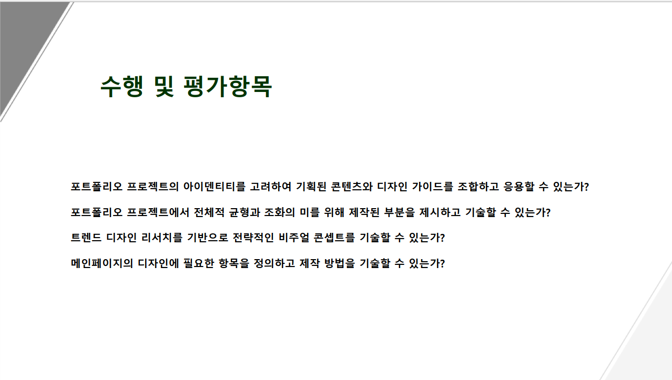
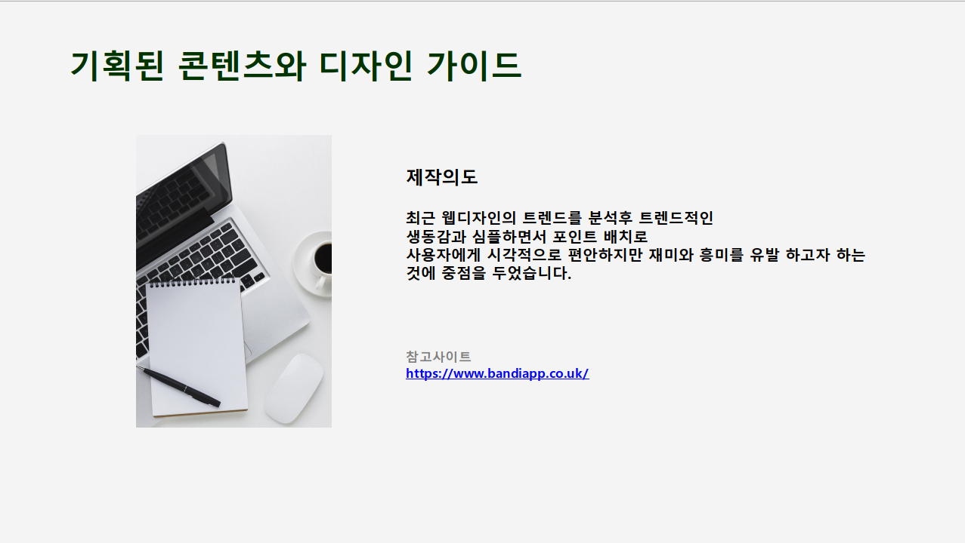
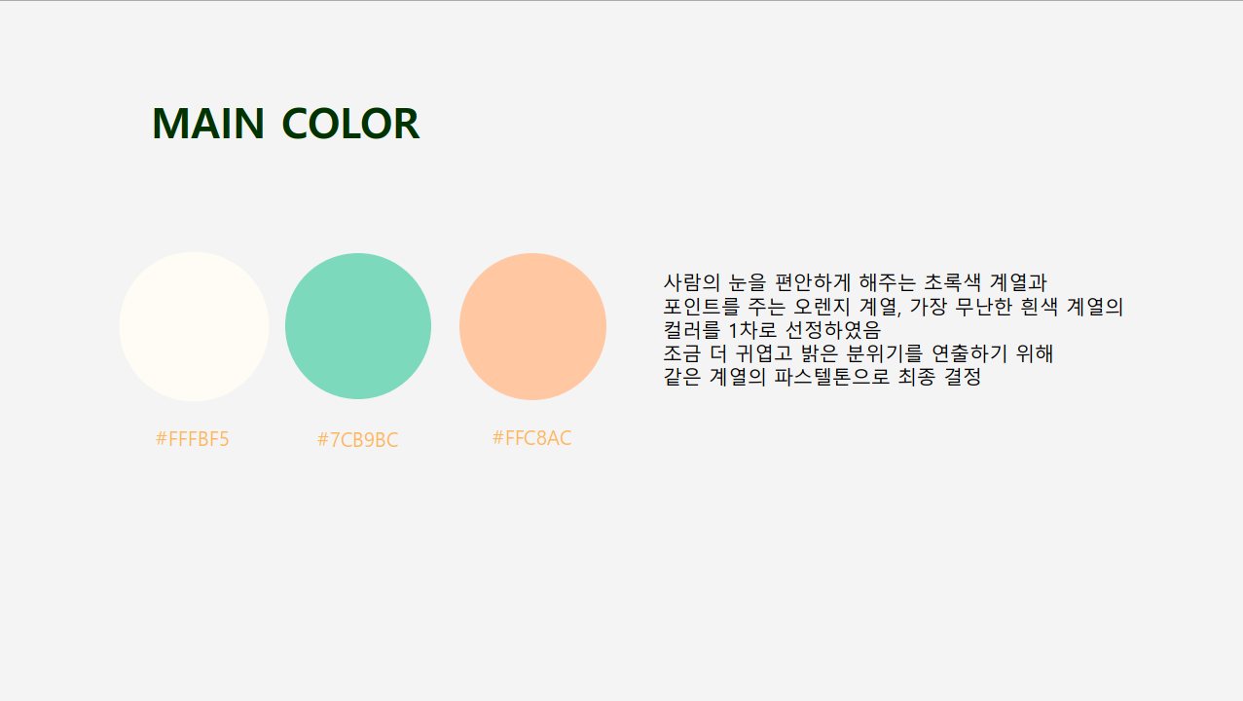
NCS능력단위평가 결과물제출
문항1
방실이
안양이젠아카데미컴퓨터학원

Slide 3
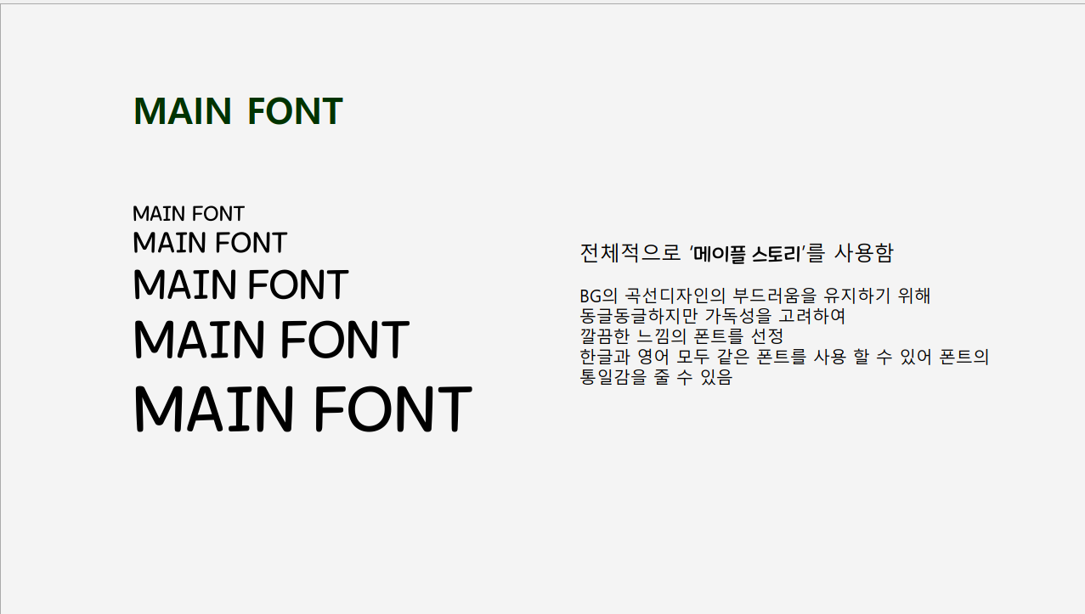
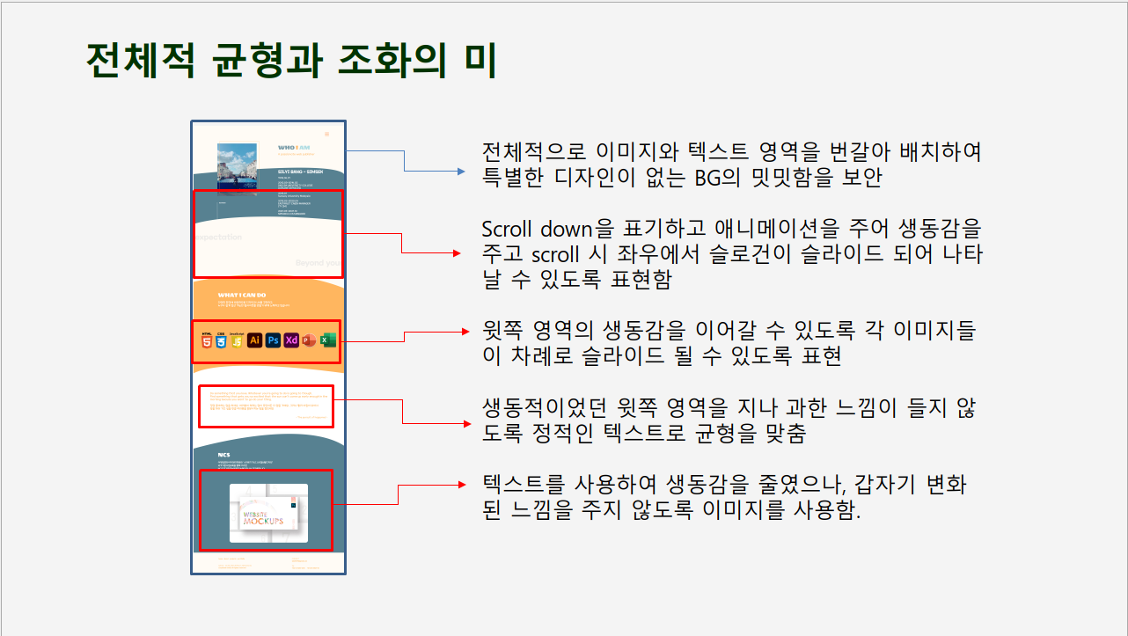
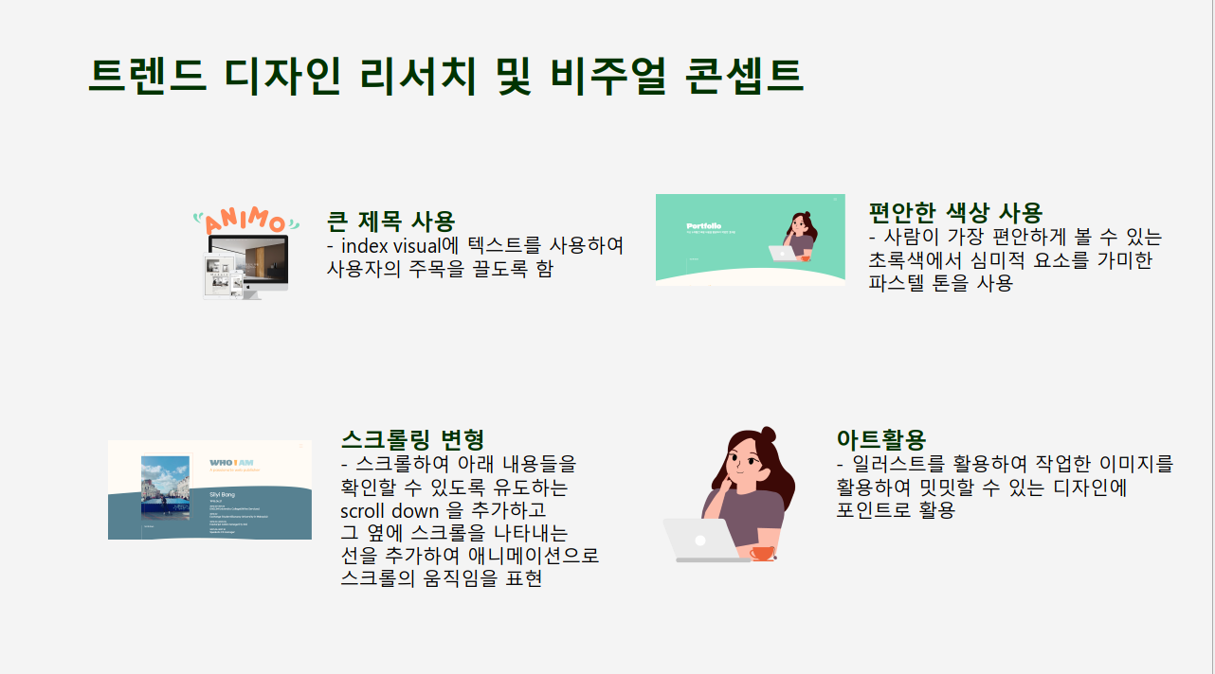
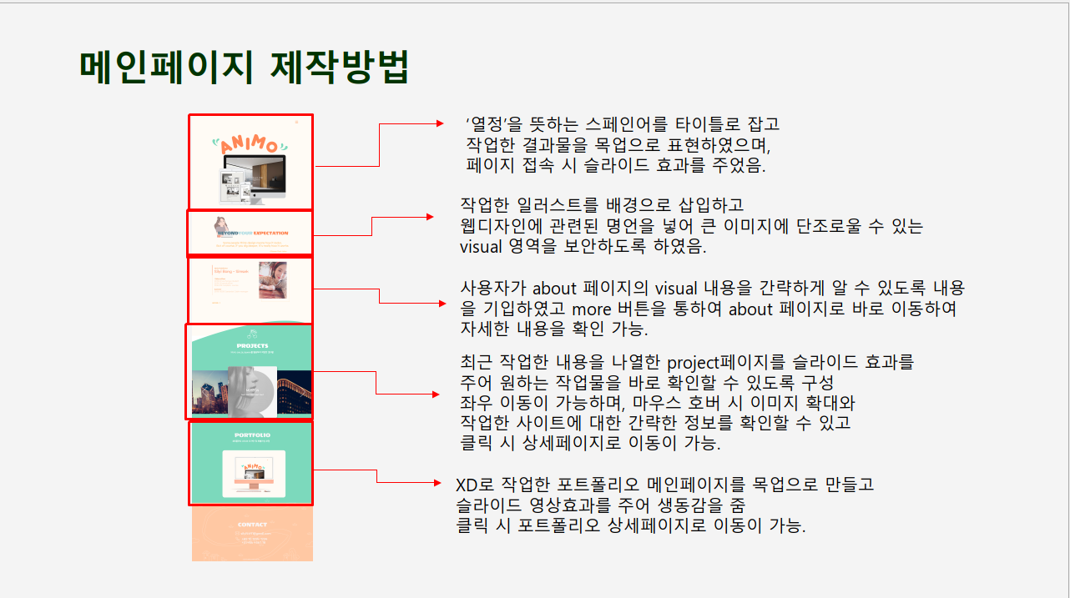
NCS능력단위평가 결과물제출
문항1
방실이
안양이젠아카데미컴퓨터학원

